Slide 1
IPA Präsentation Bohrflüssigkeitspumpe
Marc Geissbühler
12.05.2011

Slide 2
Inhaltsverzeichnis
NEEM ( Projekt )
Verwendung
Ort
Wer
Bohrflüssigkeitspumpe
Start
Funktionsweise
Planung / Zeichnungen
Normteile
Rohmaterial
Zeichnungen
Fertigung
Fertigungsarten
Spannungen
Werkzeuge
Materialien
Montage
Probleme
Verbesserungen
Fazit

Slide 3
NEEM
Verwendung
Eisbohren
Gestein 0.5m
Geologen
Was ist unter dem Eis
Biologen
Spuren von Pflanzen

Slide 4
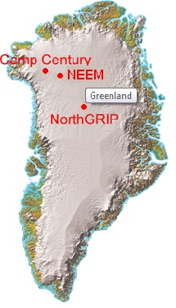
NEEM
Ort
Grönland

Slide 5
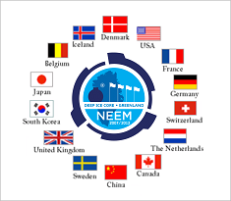
NEEM
Wer?
Leitung Dänemark
Internationales Projekt
14 Nationen

Slide 6
Bohrflüssigkeitspumpe
Start
In der ersten Juni hälfte
Funktionsweise
Bohrflüssigkeit umwälzen

Slide 7
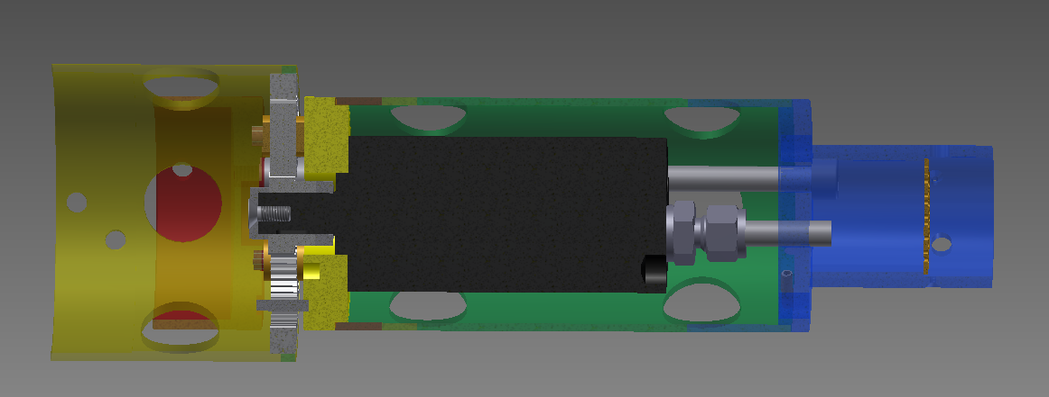
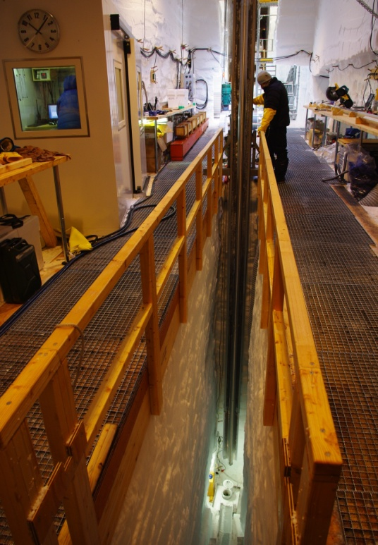
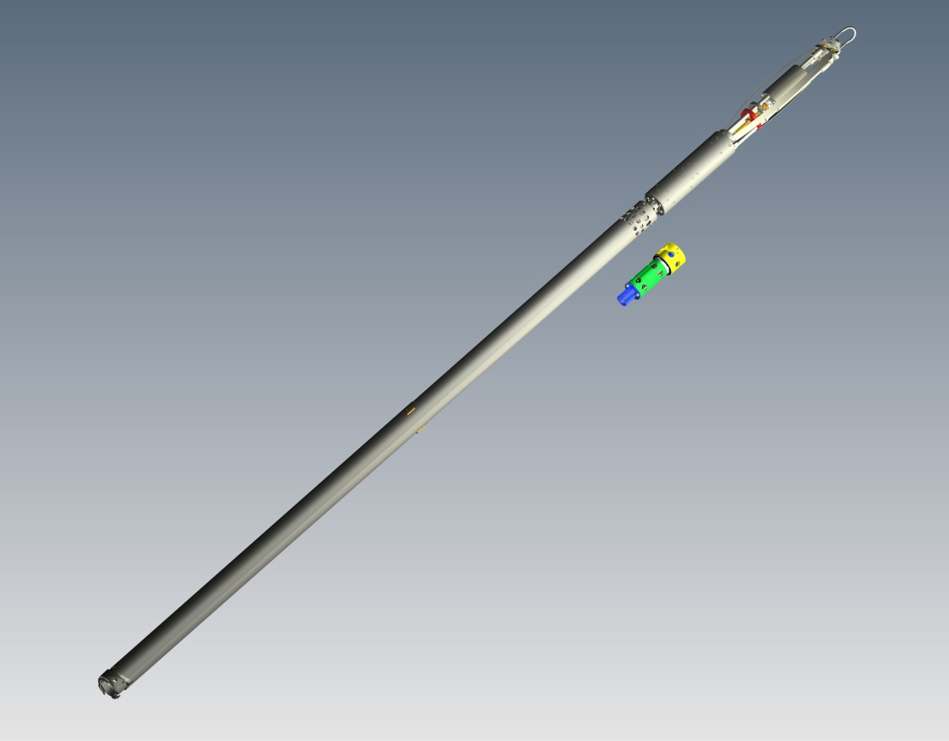
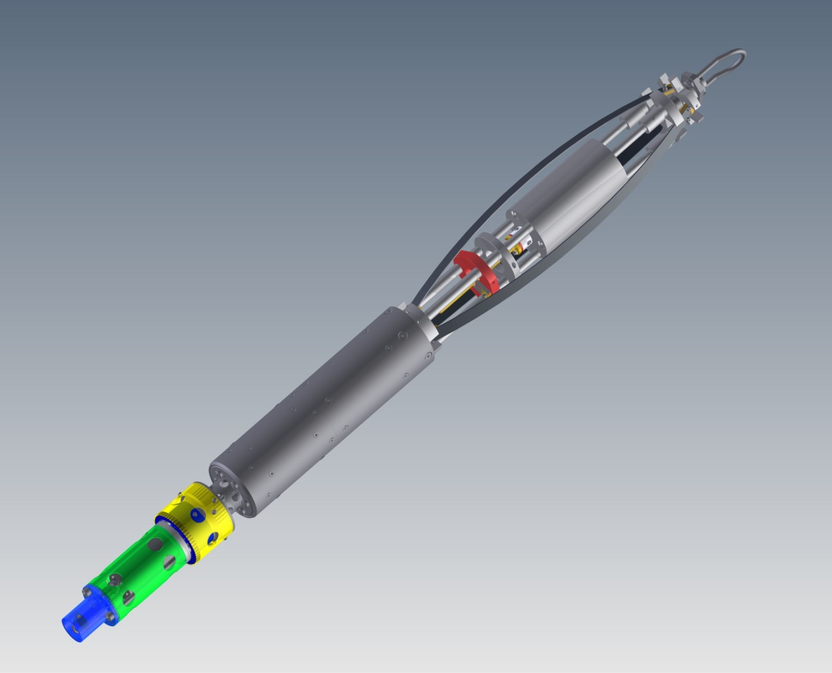

Slide 8
Planung / Zeichnung
Aufgabenbereiche
Material wählen
Teile bestellen
Zeichnungen erstellen
Fertigen
Montieren
Dokumentation schreiben
Arbeitsjournale führen
Kostenrechnung erstellen
Prüfprotokolle ausfüllen
( Umkonstruktionen )

Slide 9
Planung / Zeichnung
Planung
Gespräch mit J. Schwander
Materialwahl
Planetengetriebe
Umkonstruktionen
Rohmaterial

Slide 10
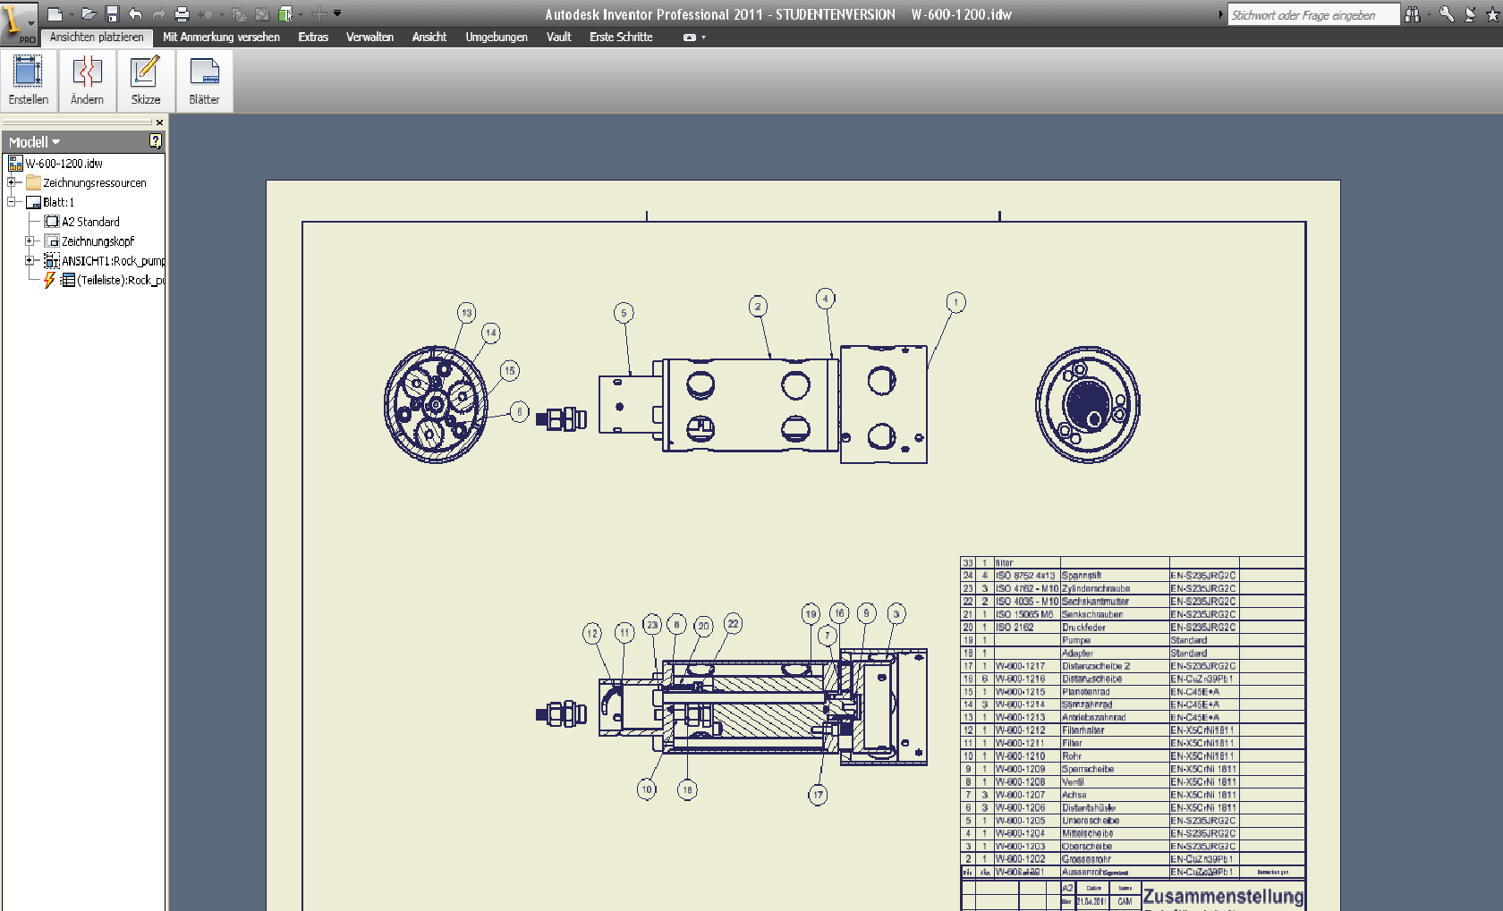
Planung / Zeichnung
Zeichnungen
Autodesk Inventor

Slide 11
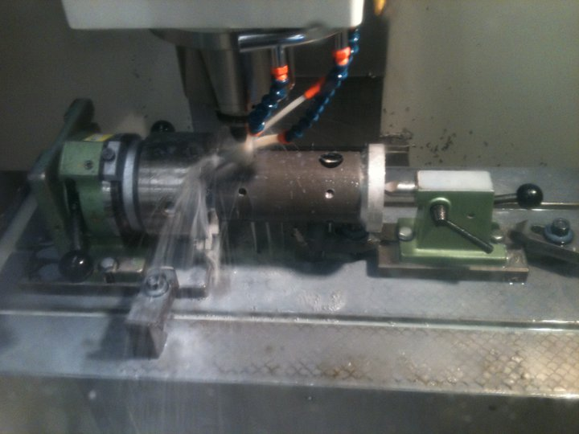
Fertigung
Fertigungsarten
Spannungen
Drehen
Schaublin 125
Oerlikon
Fräsen
Schaublin 53
CNC-Fräsen
Alphacam
Bohren
Mikron
3 Backenfutter
Spannzange
Kleben
Duro mit Gegenspitz

Slide 12
Fertigung
Werkzeuge
Materialien
Drehstähle HSS
Schaftfräser HSS
Bohrer HSS
Stahl
Rostfreier Stahl
Messing
Aluminium

Slide 13
Montage
Schraubensicherung

Slide 14
Probleme
Viele Umkonstruktionen die nicht geplant waren
Stifte in der Mittelscheibe

Slide 15
Verbesserungen
Mittelscheibe

Slide 16
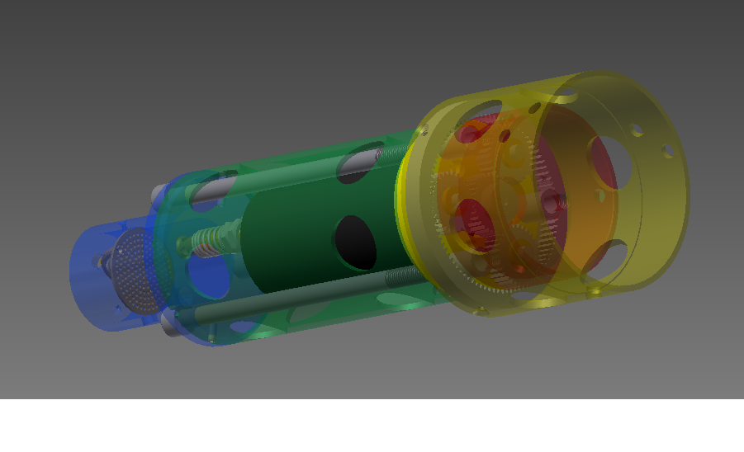
Fazit

Slide 17
Vielen Dank für Ihre Aufmerksamkeit

